Slide 1
Mult-eMediatt

Slide 2
Agenda
Voorstelling van het Mult-eMediatt-project.
  Co-trekkers : RIZIV, NIC, RSZ, FOD Werkgelegenheid, eHealth-Platform
Vragen.

Slide 3
1. Voorstelling van het Mult-eMediatt-project
ITERATIE 2

Slide 4
Beoogde doelstelling
Doelstelling:
  Met het akkoord van de patiënt;
  Voor alle bestemmelingen die klaar zijn om elektronische attesten te ontvangen en die in een gegevensbank zijn geïdentificeerd;
  Een of meerdere attesten elektronisch versturen vanuit het softwarepakket van de huisarts;
  Waarbij rechtstreeks een bewijs van verzending aan de patiënt wordt geleverd (ofwel op papier, ofwel in de eBox burger).
Project op vrijwillige basis voor alle partijen:
  Patiënt;
  Arts; *
  Bestemmelingen (werkgevers, Medex, ziekenfonds, ...).
      *verplicht om Mult-eMediatt te gebruiken naar ziekenfonds voor ongeschiktheid>14d / verlenging

Slide 5
Voordelen
  Past in de filosofie om de patiënt “paperless” te laten buitenkomen bij de arts (recip-e / eAttest);
  Geharmoniseerd elektronisch formulier Mult-eMediatt;
  Maximaal gebruik van gecodeerde diagnosen;
  Snellere verwerking;
  Maximale herbruikbaarheid van bestaande componenten;
  Bewijs van de elektronische verzending overgemaakt aan de patiënt in zijn eBox burger of op papier;
  Generieke en op termijn herbruikbare architectuur voor alle andere attesten.

Slide 6
Aandachtspunten
Dit project wijzigt niets aan de rechten en plichten met betrekking tot de uitvoering van de arbeidsovereenkomst.
  De verplichting van de werknemer om de werkgever onmiddellijk te informeren over zijn arbeidsongeschiktheid wordt behouden;
  Digitaal kanaal bovenop het bestaande papieren kanaal om arbeidsongeschiktheidsattesten over te maken;
  Het bewijs van de elektronische verzending wordt aan de patiënt overgemaakt in zijn eBox burger of op papier.

Slide 7
Project per iteratie
Iteratie 1 : in productie
  Ziekenfonds voor de ongeschiktheden van meer dan 14 dagen en/of verlenging (Mult-eMediatt verplicht in dit geval naar NIC/Ziekenfonds sinds 1/1/2026).
  Medex: vanaf de 1ste dag van de arbeidsongeschiktheid.
Iteratie 2 : in voorbereiding
  het attest van tijdelijke volledige ongeschiktheid kan worden verstuurd:
    Uitbreiding tot de ondernemingen:
      naar de eBox van de onderneming: indien de werkgever over een actieve eBox onderneming beschikt en hij de Full Digitally heeft geactiveerd en de patiënt dat kanaal heeft goedgekeurd;
      op papier zoals op heden.
    Uitbreiding tot de volgende sectoren: Politie, HR RAIL, onderaannemers van werkgevers
  Aanvraag Deeltijdse werkhervatting ( ADA) voor sommige bestemmelingen

Slide 8
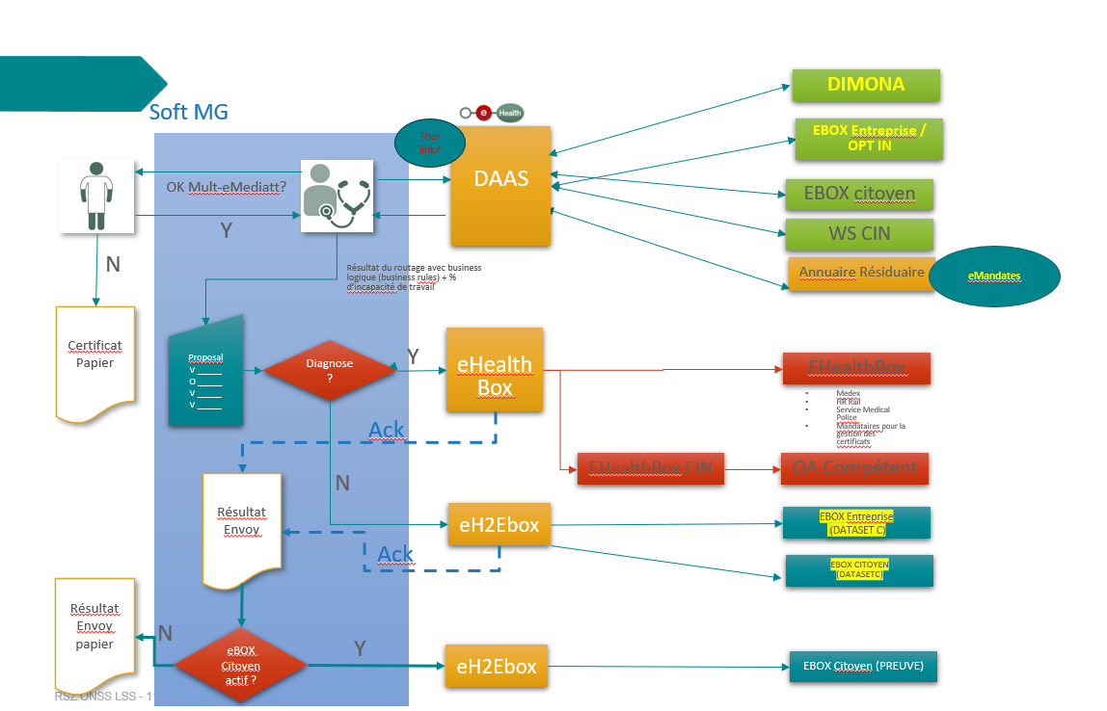

Slide 9
3. Vragen ?

Slide 10
Bedankt voor uw aandacht!

